Slide 1
Phép biến đổi Fourrier trên tín hiệu số
Bộ môn Khoa Học Máy Tính
Khoa Công Nghệ Thông Tin
Nguyễn Xuân Huy - 0712196
Trần Văn Tiến - 0712446
Diệp Thế Nghĩa - 0712301

Slide 2
Nội dung
Giới thiệu
Một số mô hình biến đổi
Biến đổi Fourrer trên âm thanh
Biến đổi Fourrier trên hình ảnh
Miền tần số
Ẩn dữ liệu bằng DFT

Slide 3
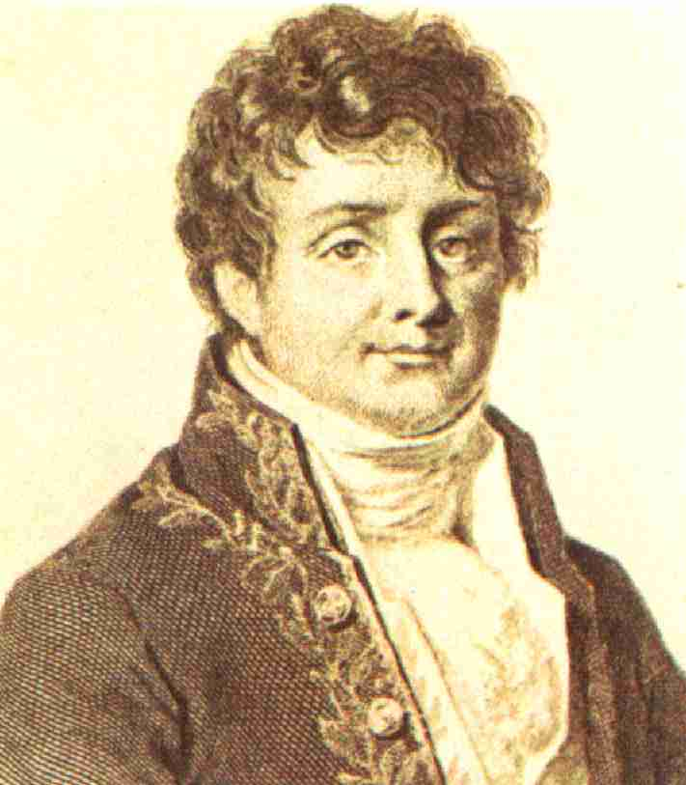
Giới thiệu (0)
Jean Baptiste Joseph Fourier (1768 –1830)

Slide 4
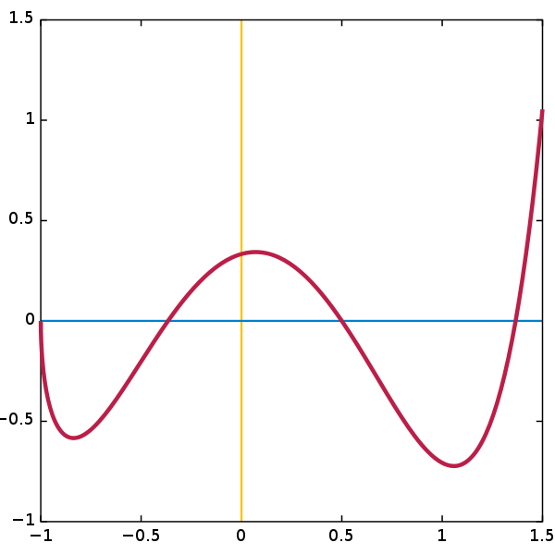
Giới thiệu (1)
Đặt vấn đề :
f(t) = ∑ f_{i} (t) ???

Slide 5
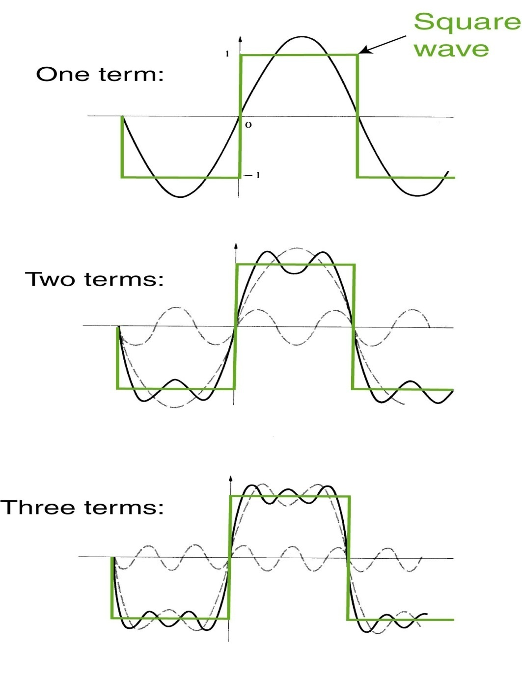
Giới thiệu (2)
Giải pháp :
f(t) = ∑ A_{i} cos(wt)+∑ B_{i} sin(wt)
A_{i} , B_{i} , w = ???

Slide 6
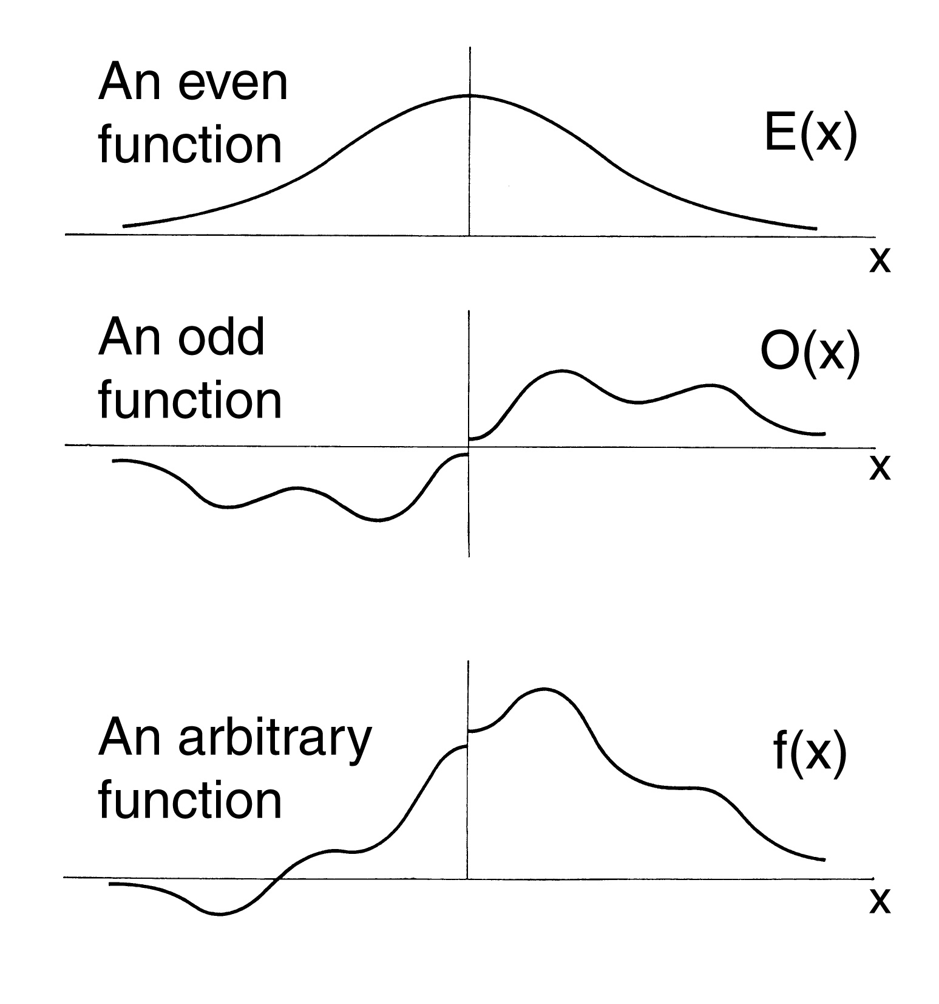
Giới thiệu (3)
Tích chất cos và sin :
E(-x) = E(x)
O(-x) = -O(x)

Slide 7
Giới thiệu (4)
Biểu diễn qua hàm cos :

Slide 8
Finding the coefficients, F_{m}, in a Fourier Cosine Series
Fourier Cosine Series:
To find F_{m}, multiply each side by cos(m’t), where m’ is another integer, and integrate:
But:
So: ← only the m’ = m term contributes
Dropping the ’ from the m:
← yields the
coefficients for
any f(t)!

Slide 9
Giới thiệu (5)
Biểu diễn qua hàm sin:

Slide 10
Giới thiệu (6)
Kết hợp

Slide 11

Giới thiệu (7)
Tính F(m)

Slide 12
Giới thiệu (7)

Slide 13
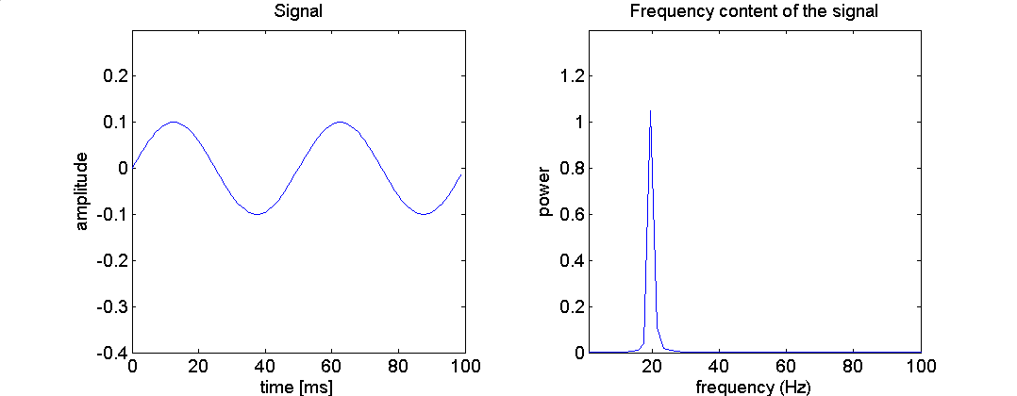
Giới thiệu (8)

Slide 14
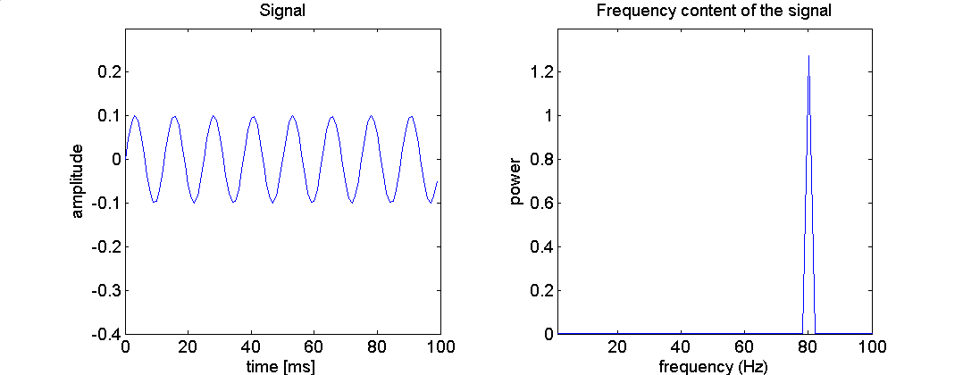
Giới thiệu (9)

Slide 15
Giới thiệu (10)

Slide 16
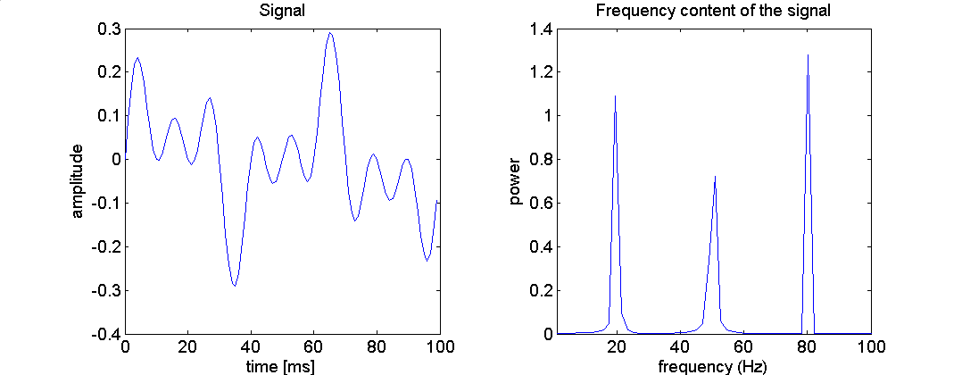
Giới thiệu (11)

Slide 17
DFT trên ảnh số ()
DFT thuận

Slide 18
DFT trên ảnh số ()
DFT nghịch

Slide 19
DFT trên ảnh số ()

Slide 20
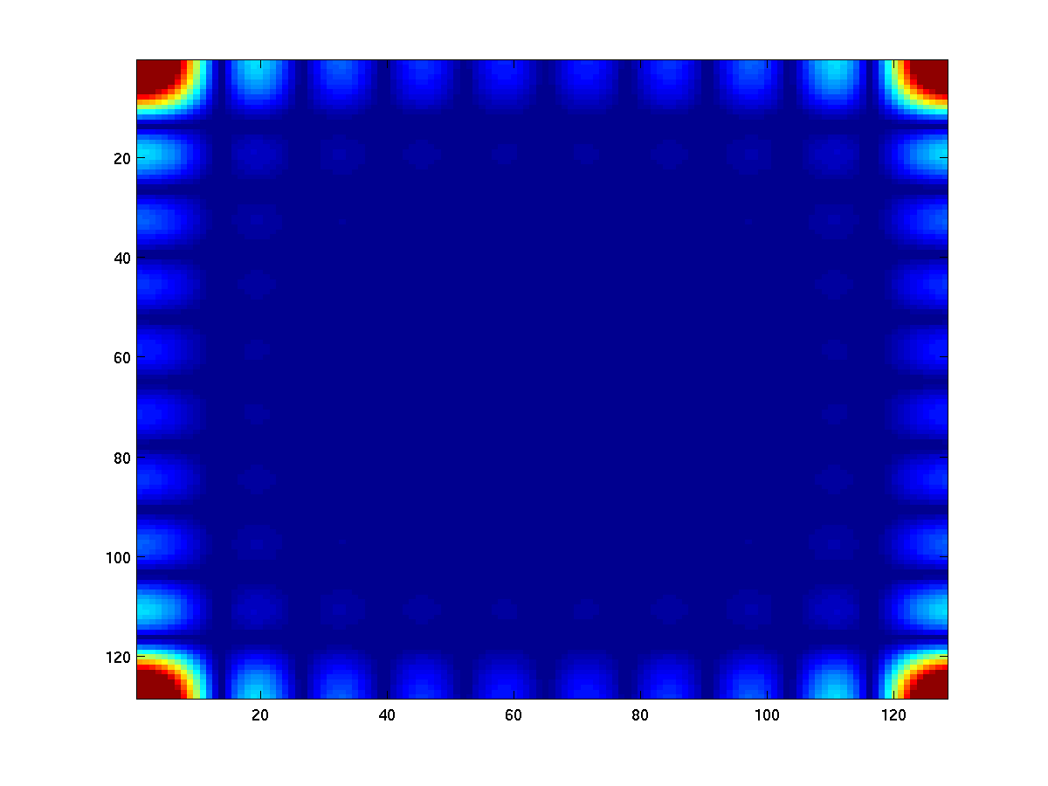
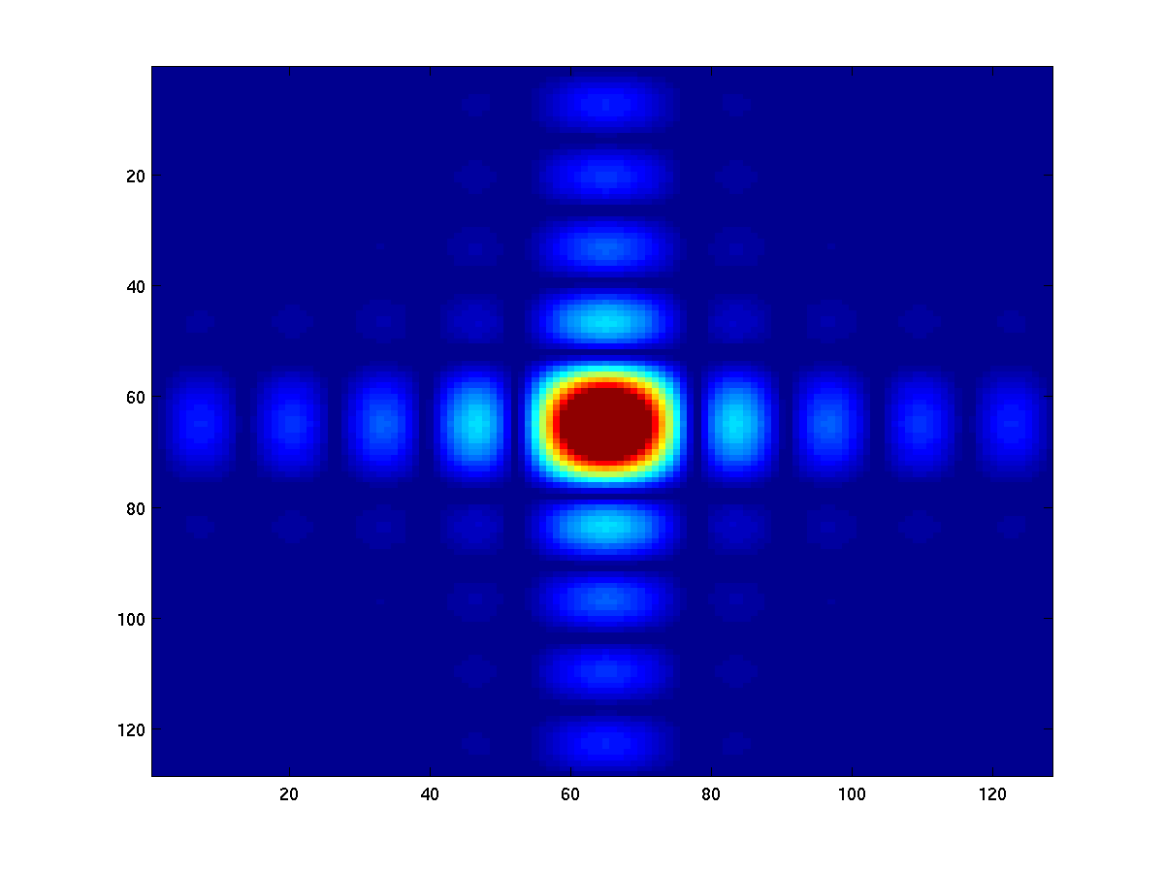
DFT trên ảnh số ()
Dịch chuyển ảnh Fourrier
Shift

Slide 21

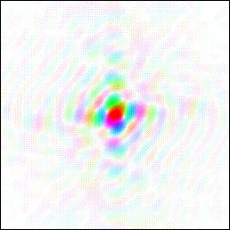
DFT trên ảnh số ()
Tính chất ảnh Fourrier

Slide 22
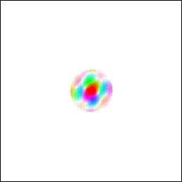
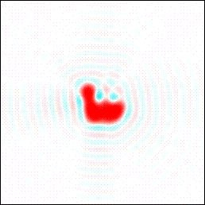
DFT trên ảnh số ()
Tính chất ảnh Fourrier
Lọc tần số cao
IFT

Slide 23

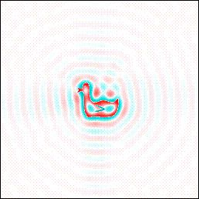
DFT trên ảnh số ()
Tính chất ảnh Fourrier
Lọc tần số thấp
IFT

Slide 24
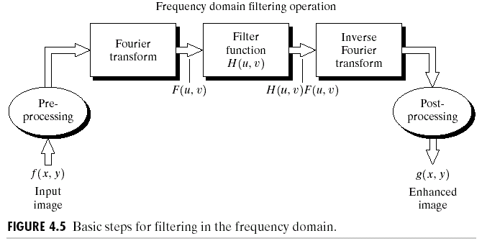
DFT trên ảnh số ()
Mô hình lọc ảnh bằng DFT

Slide 25
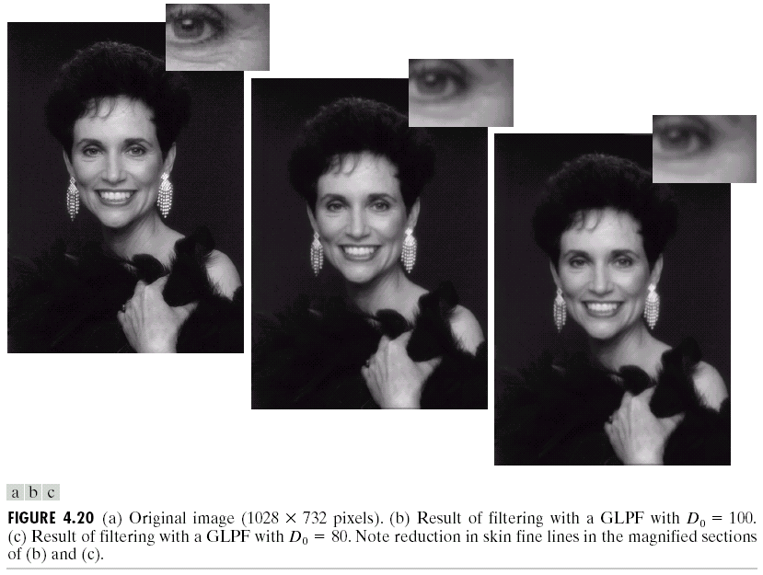
DFT trên ảnh số ()
Làm trơn ảnh

Slide 26
DFT trên ảnh số ()
Chi tiết hóa
Original image
Highpass filtering result
High frequency emphasis result
After histogram equalisation

Slide 27
Ẩn dữ liệu bằng DFT ()

Slide 28
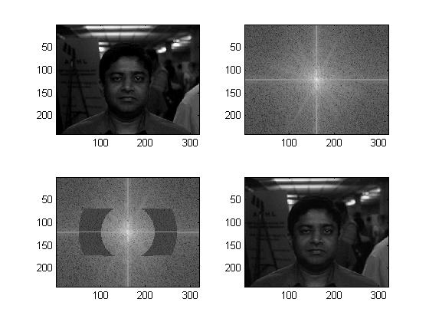
Ẩn dữ liệu bằng DFT ()

Slide 29
Ẩn dữ liệu bằng DFT ()
Ưu điểm :
Dung lượng
Tính vô hình
Khuyết điểm

